Slide 1

实现评审
书承小程序
G9

Slide 2
目录（据评审表）
1.程序清单
2.小组代码规范
3.单元测试用例
5.修订后的详细设计文件
6.白盒测试原则体现
7.版本控制服务器
8.测试计划
9.测试结果
10.集成测试
11.系统测试
12.用户环境的测试
13.最终用户的测试
14.用户手册
15.项目总结及评价
16.参考文献

Slide 3
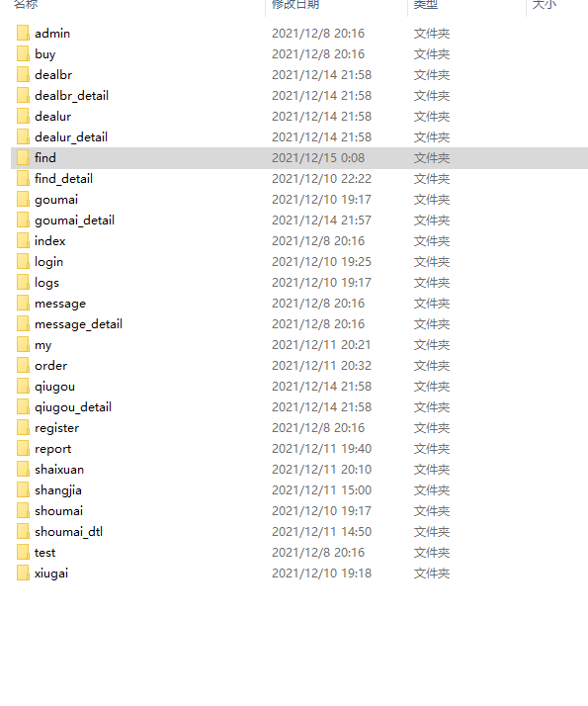
1.程序清单

Slide 4
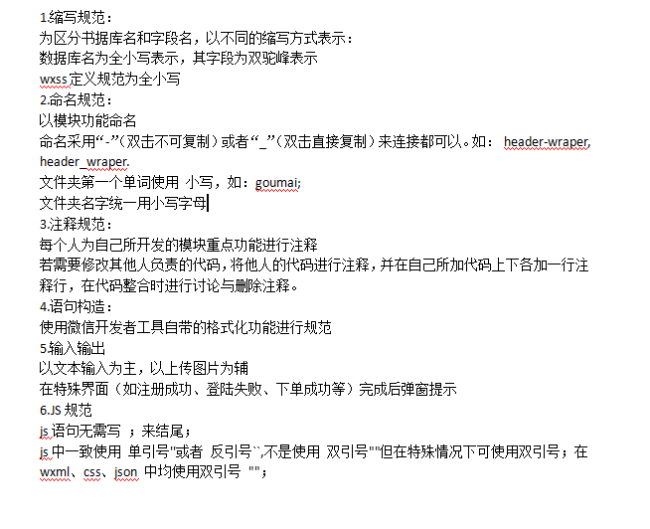
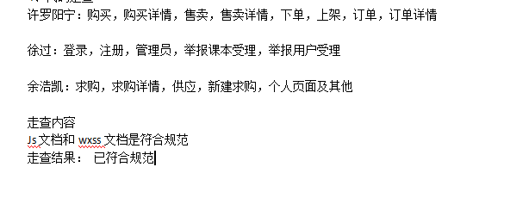
2.小组代码规范
代码规范
代码走查

Slide 5
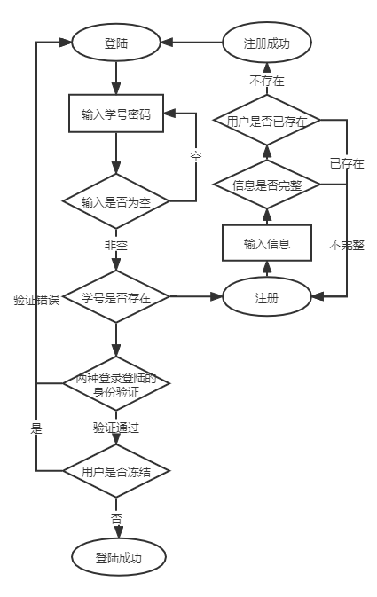
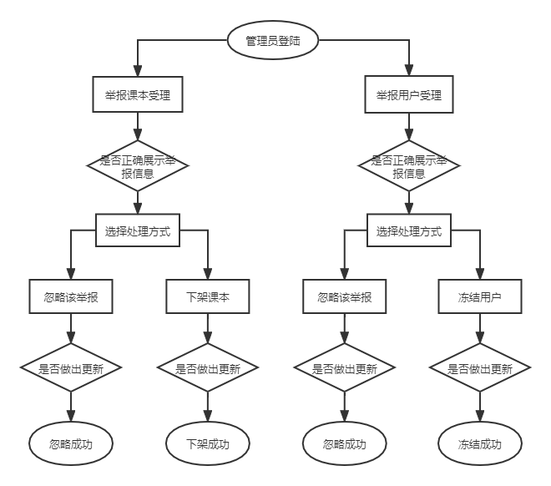
3.单元测试用例
登陆注册
管理员

Slide 6
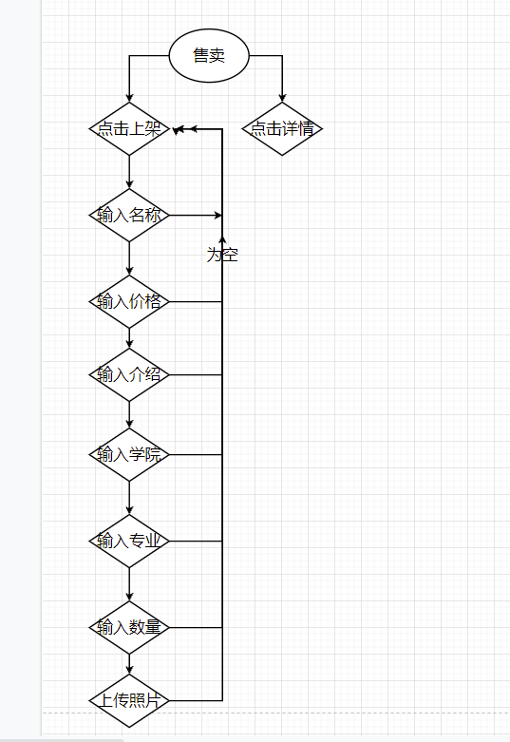
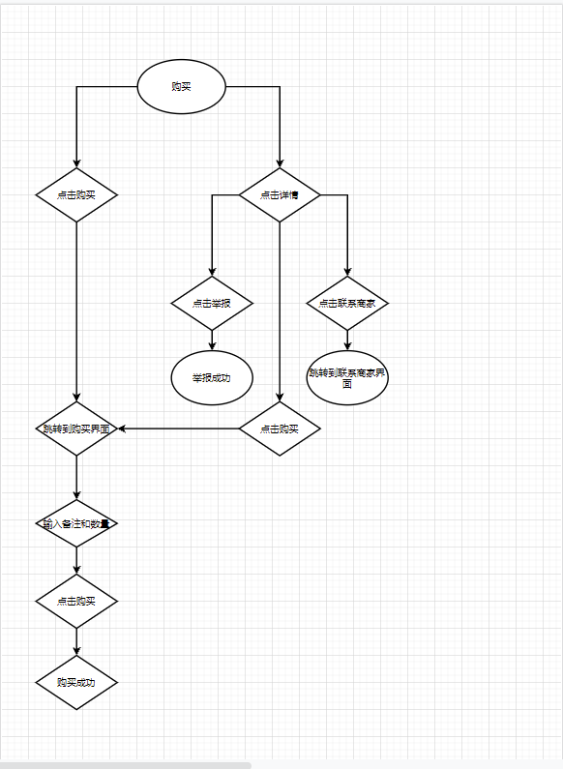
3.单元测试用例
售卖
购买

Slide 7
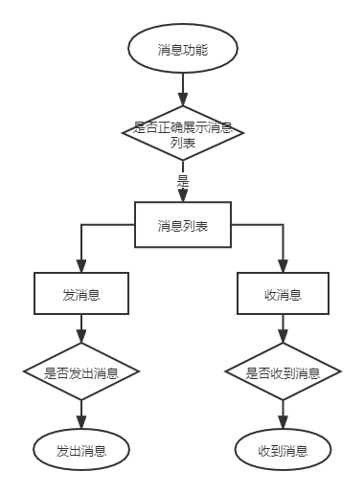
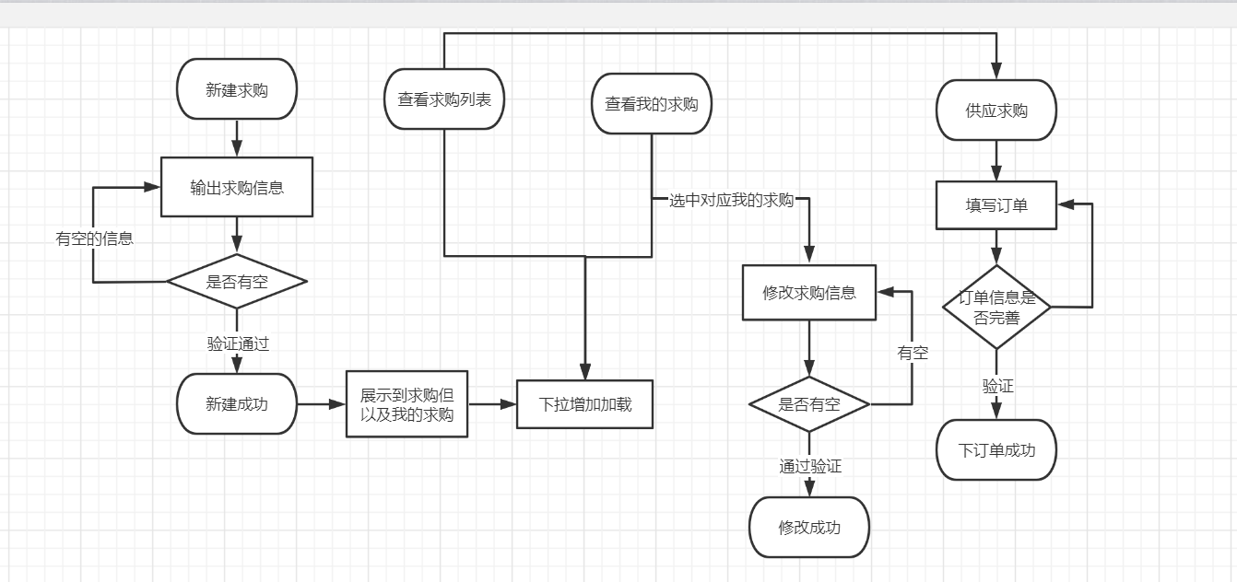
3.单元测试用例
消息
求购

Slide 8
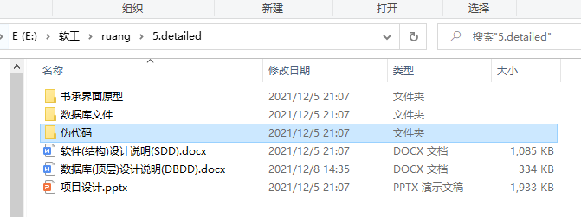
5.修订后的详细设计文件
主要是
数据库设计
伪代码设计
软件结构设计
界面原型设计

Slide 9
6.白盒测试原则体现
一个模块中的所有独立路径至少被测试一次。²
所有逻辑值均需测试true和false两种情况。²
检査程序的内部数据结构，保证其结构的有效性。²
在取值的上、下边界及可操作范围内运行所有循环
详见测试报告

Slide 10
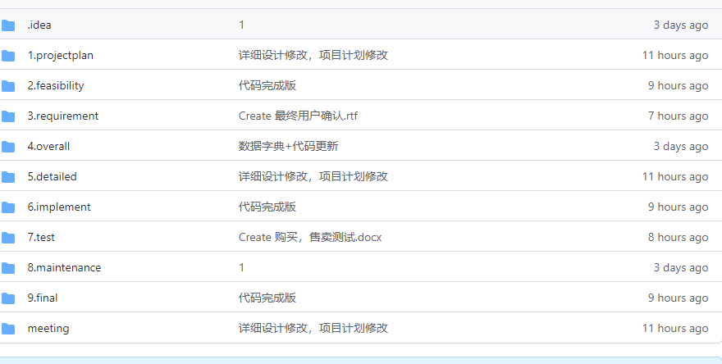
7.版本控制服务器
github

Slide 11


8.测试计划
单元测试
集成测试
系统测试
确认测试
*详见测试计划

Slide 12
9.测试结果

Slide 13
10.集成测试

Slide 14
11.系统测试

Slide 15
12.用户环境的测试

Slide 16
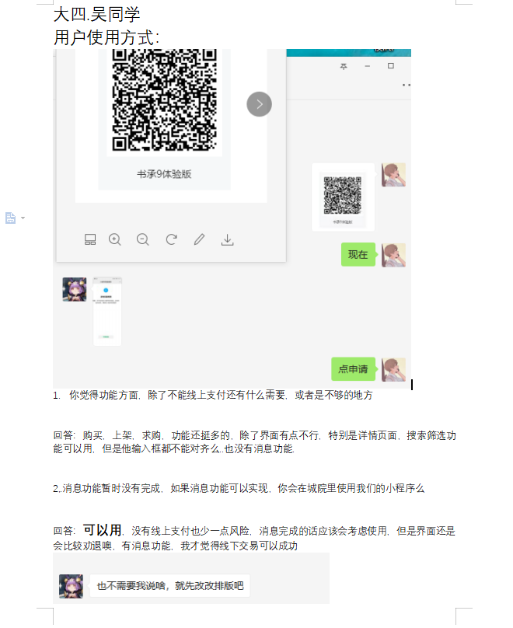
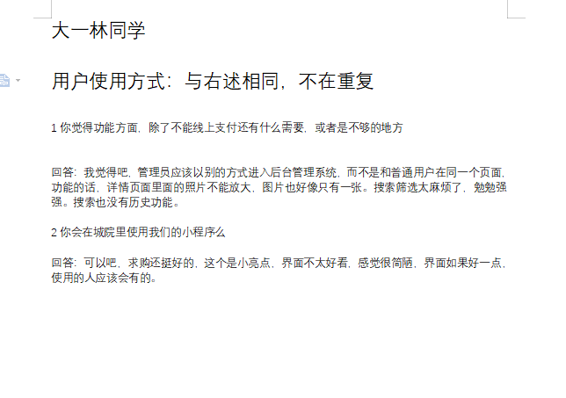
13.最终用户的测试

Slide 17
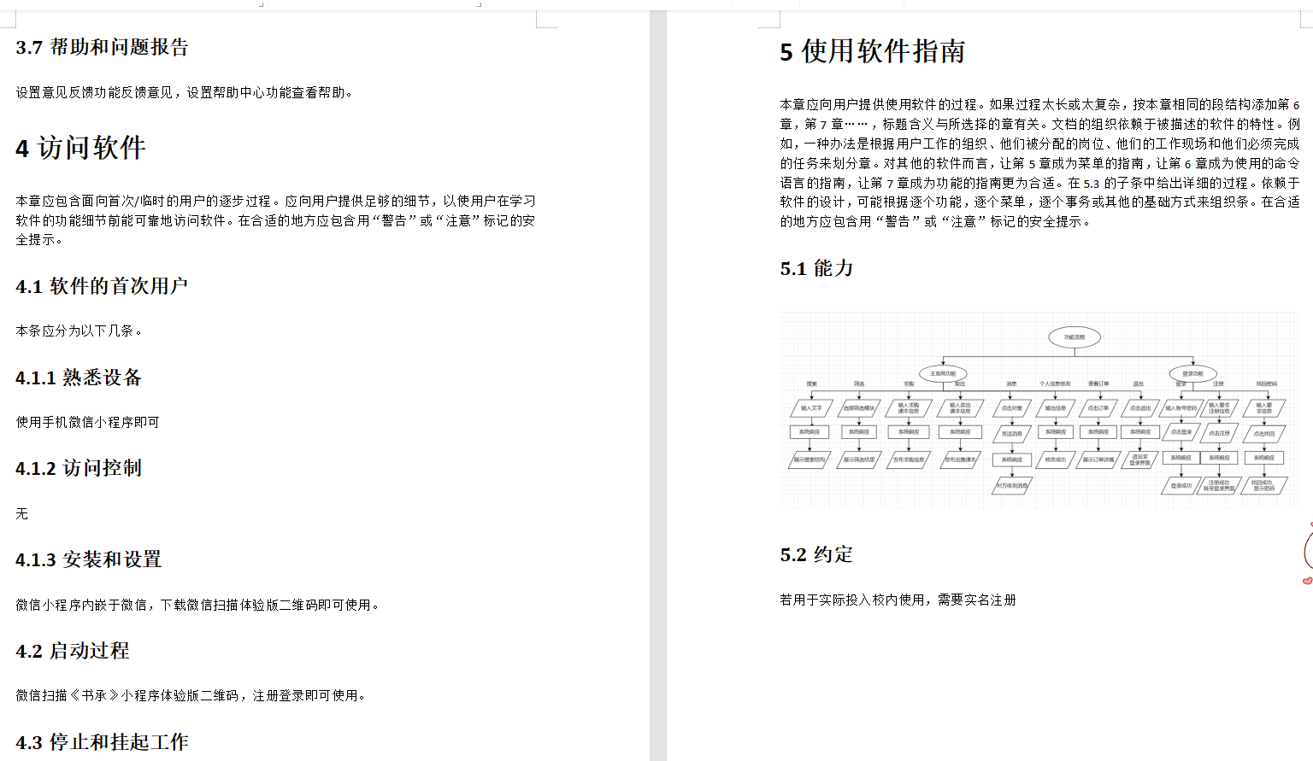
14.用户手册

Slide 18
15.项目总结及评价

Slide 19
参考文献
1.各类文件标准
http://openstd.samr.gov.cn/bzgk/gb/newGbInfo?hcno=84C42B6277D2714B7176B10C6E6B1A44国家标准网GB8567-2006 2021/10/7
2 张善文；雷英杰，王旭启等编著．软件测试及其案例分析：西安电子科技大学出版社，2012.12：第120页

Slide 20
谢谢

